Slide 1

数据预处理
汇报人：尚梦琦
日期：2019.10.15

Slide 2
目录
CONTENTS
01
02
公司简介
产品介绍
此部分内容作为文字排版占位显示
此部分内容作为文字排版占位显示
03
04
产品展示
明年计划
此部分内容作为文字排版占位显示
此部分内容作为文字排版占位显示

Slide 3
01
问题分析
预测加利福尼亚房价
Notes:
利用加利福尼亚人口普查数据

Slide 4
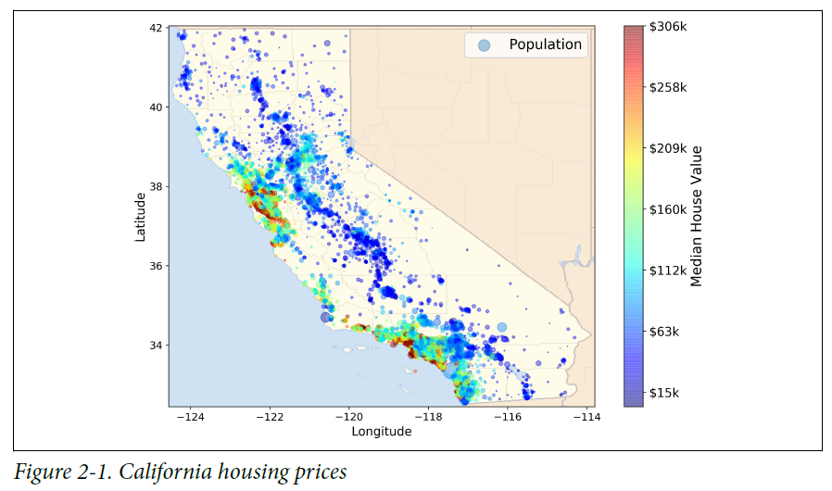
1.1任务
任务：利用加利福尼亚州的人口普查数据，对房价进行分析与预测
输入特征：人口、收入中值、房价中值等各项指标
输出：各个街区的房价中值
Notes:
加入现在大家在一家地产投资公司任职，老板希望使用加利福尼亚洲的人口普查数据对其房价进行预测。
根据人口数据可以发现不同的地区的房价有所差异。
你的模型应该从输入特征中学习，并预测出各个街区的房价中值。

Slide 5
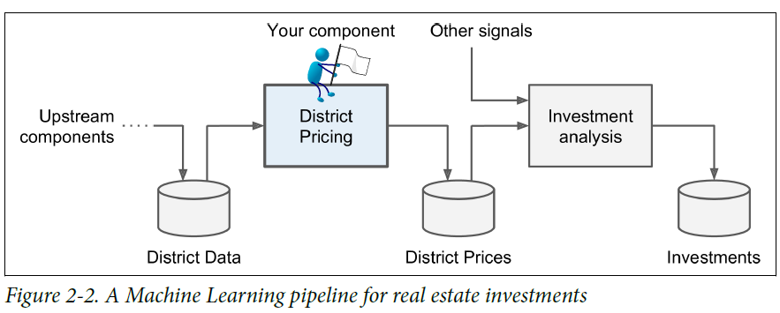
1.2明确建模目标
询问经营者一些问题：
地产投资公司的经营目的
希望通过模型得到怎样的收益信息
3. 当前的解决方案
通过复杂的经济公式进行手工计算
缺陷：耗时且费力
混淆矩阵、recall、precision、ROC、AUC等
· 便于确定模型的整体框架
· 使用何种算法
· 确定性能指标用于评估模型
Notes:
他告诉你，你的模型的输出将和其他特征一起应用于另一个机器学习系统，这个机器学习系统决定了是否要在某个地区进行地产投资。处理好这一点很重要，因为会你的模型的输出会影响最终的收益。

Slide 6
1.3初步计划
有监督回归的问题
start
数据采集
收集问题所需数据
数据预处理
特征工程及缺失值处理
构建模型
选择适合的有监督回归模型
拟合模型
利用训练集数据训练模型，然后根据测试集数据进行预测
模型评估及超参优化
选择适合的精确度指标对模型进行评估，利用网格搜索找到最佳的超参数
Notes:
根据是否有label以及预测结果是连续值，可以得出当前我们面对的是一个有监督回归的问题。

Slide 7
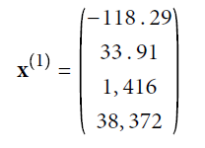



1.4评估指标
· 分类：混淆矩阵、recall、precision、ROC、AUC等
· 回归：RMSE、MAE等
$$RMSE\left(X,h\right)=\sqrt{\frac{1}{m}\sum_{i=1}^{m}{{(h\left(x^{i}\right)−y^{i})}^{2}}}$$
m是数据集中实例的数量，${h(x}_{i})$是预测值，$x_{i}$是特征向量，$y_{i}$是对应的标签
Notes:
RMSE均方根误差：预测值与真实值之间的误差的均值并开根
MAE：平均绝对误差，用于数据中存在许多异常区域时使用
两者都是基于向量之间的距离进行评估

Slide 8
02
数据采集
获取相关的数据信息
Notes:
获取模型所需的数据信息

Slide 9
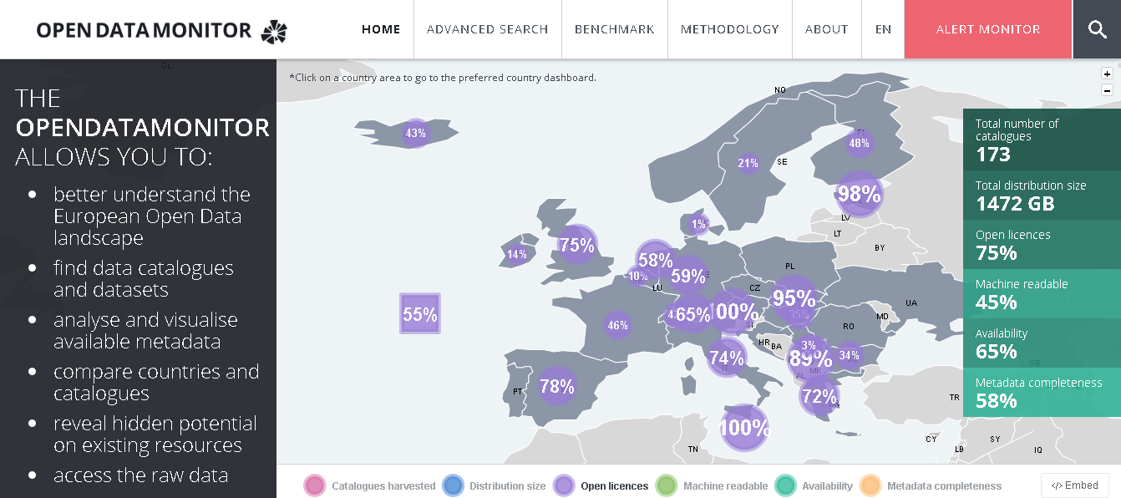
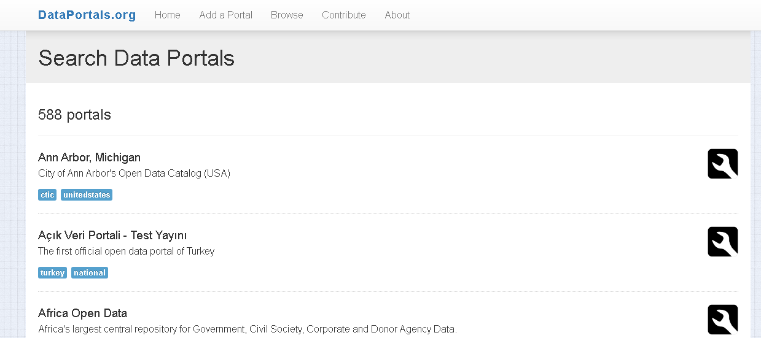
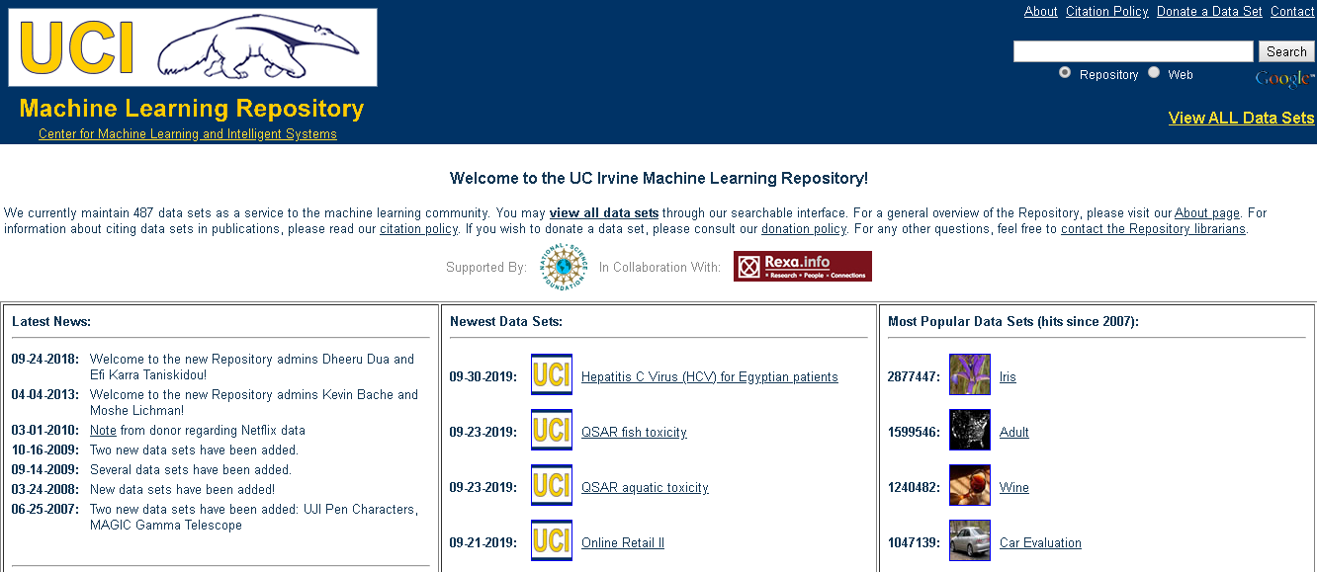
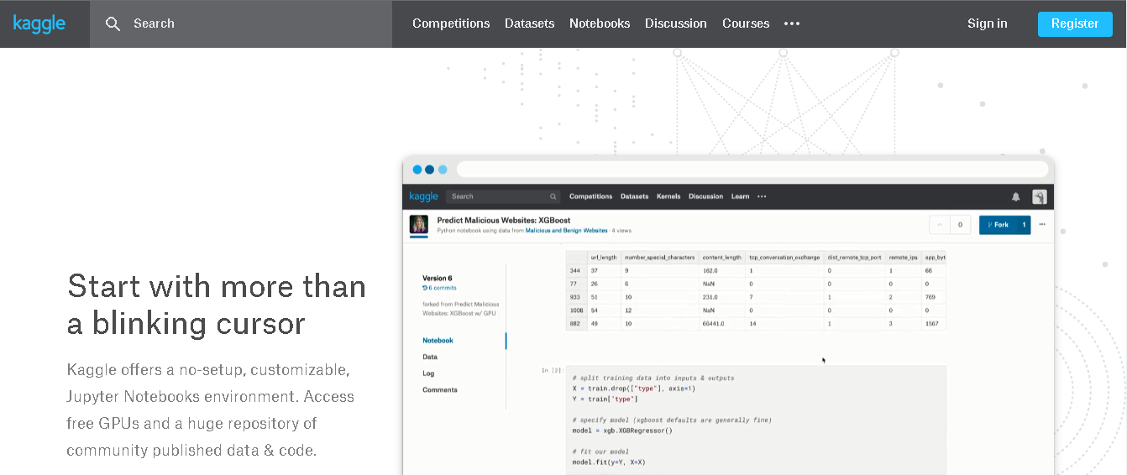
2.1数据获取的方式
通过一些开放的资源库获取数据
UCi机器学习数据仓库
Kaggle数据集
https://archive.ics.uci.edu/ml/index.php
https://www.kaggle.com/
dataportals
opendatamonitor
http://dataportals.org/
https://opendatamonitor.eu/
Notes:
UC:提供一些国内外的机器学习数据集，国外数据较多，国内的大多是北京的相关数据
Kaggle:2010年在墨尔本创立的，主要为开发商和数据科学家提供举办机器学习竞赛、托管数据库、编写和分享代码的平台
Dataportals：用于搜索不同地区数据集的门户网站
Opendatamonitor：针对欧洲地区的相关数据

Slide 10
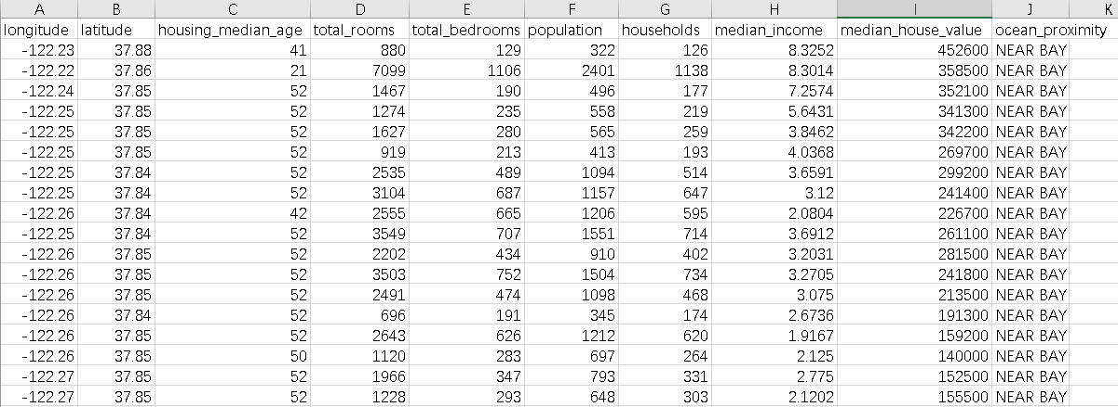
2.2查看原始数据集
数据集含有的字段：
经度、纬度、房屋年限中位数、总房屋数、总卧室数、人口、户数、收入中位数、房价中位数、邻近海域
Notes:
数据集含有的信息：经度、纬度、房屋年限中位数、总房屋数、总卧室数、人口、户数、收入中位数、房价中位数、邻近海域

Slide 11
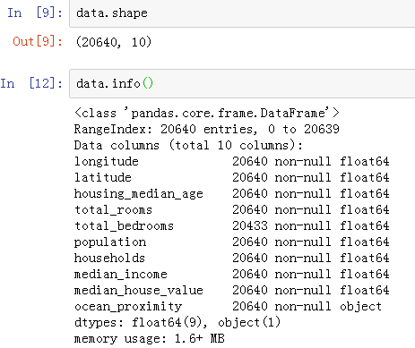
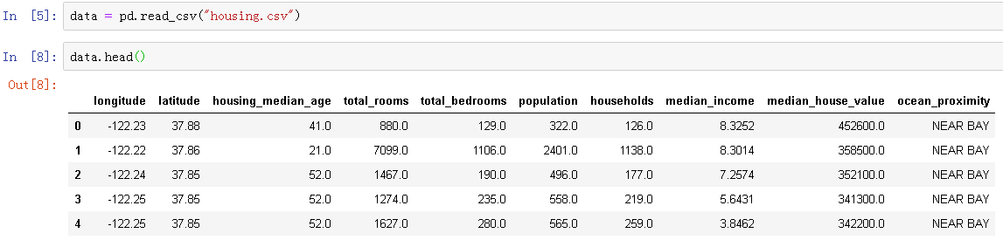
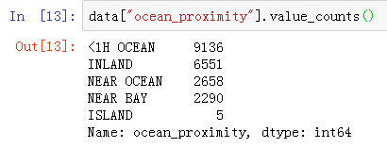
2.2 利用Pandas加载数据集
查看数据集的相关信息：
可以发现邻近海域这一字段为object类型，因为它是字符串，后期可以考虑对其进行类别编码
Notes:
可以发现存在缺失值
可以利用pd.value_counts()找出存在的类别以及其对应的数据个数

Slide 12
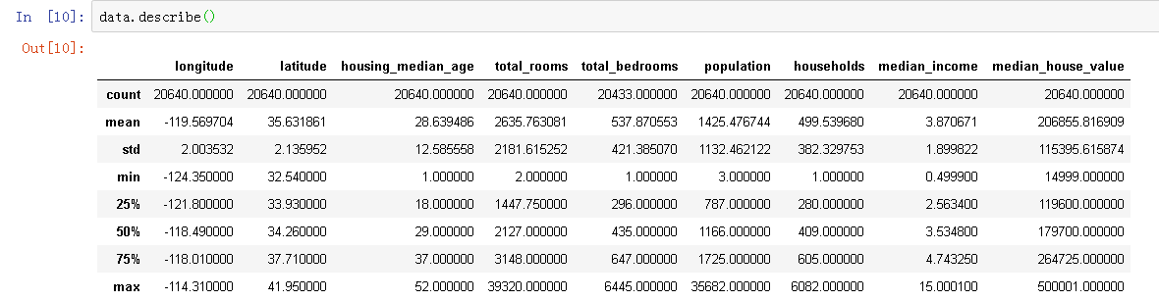
2.2 利用Pandas加载数据集
利用data.describe()查看数据的一些统计信息：
Notes:
注意：这里的空值被忽略了
标准差std表示了各个字段的分散程度
百分位数：统计学术语，如果将一组数据从小到大排序，并计算相应的累计百分位，则某一百分位所对应数据的值就称为这一百分位的百分位数。可表示为：一组n个观测值按数值大小排列。如，处于p%位置的值称第p百分位数。25%第一四分位数，75%第三四分位数。

Slide 13
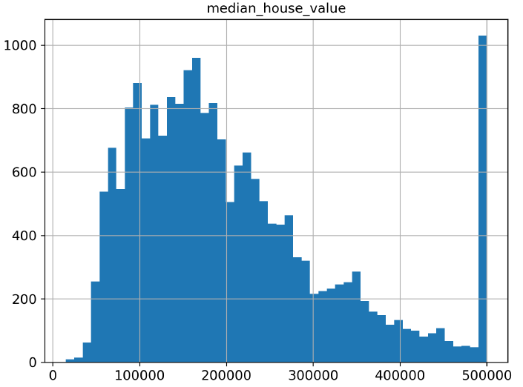
2.3 利用柱状图查看各个字段的统计信息
利用DataFrame.hist( )方法查看data的各个数值字段的统计信息：
Notes:
快速查看各个字段统计信息的方法是绘制直方图，pd.hist（bins=）方法，它将为dataFrame的每个数值属性绘制直方图。之后要用plt.show()才能正常显示。
例如，您可以看到超过800个地区的房价中位数的值约为100,000美元。而且，考虑到这个字段会作为lable，这里存在一个较高的上限值，需要与数据收集团队进行沟通。再与团队商议之后，决定删除所有房价超过50万美元的数据。

Slide 14
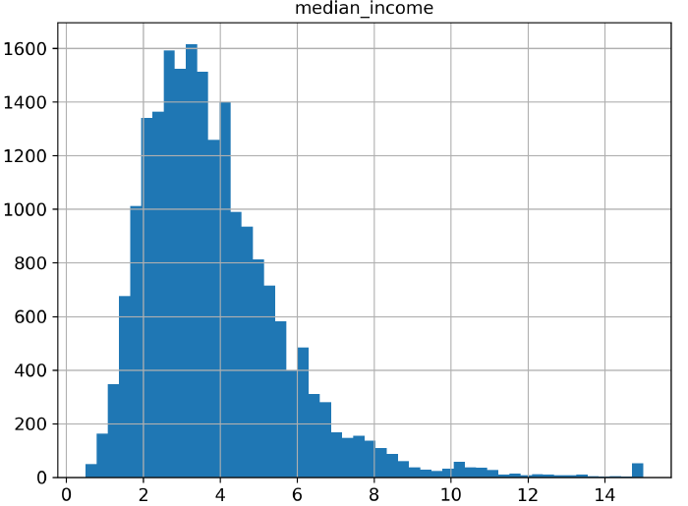
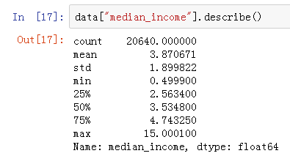
2.3 利用柱状图查看各个字段的统计信息
Notes:
Income字段的单位不是美元。在与收集数据的团队核对之后，会告诉您数据已被缩放并以中位数较高的收入为上限（实际上是15.0001）为15（上限），中位数较低的收入是在0.5（实际中为0.4999）的范围内。一般数据预处理时候会这样对数据进行缩放，虽然不是必须的，但是您应该尝试了解数据是如何计算得到的。

Slide 15
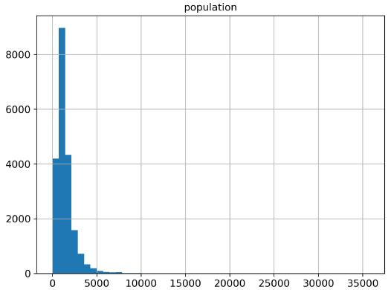
2.3 利用柱状图查看各个字段的统计信息
Notes:
右侧延伸的很远，可以考虑后期对数据进行转换处理。

Slide 16
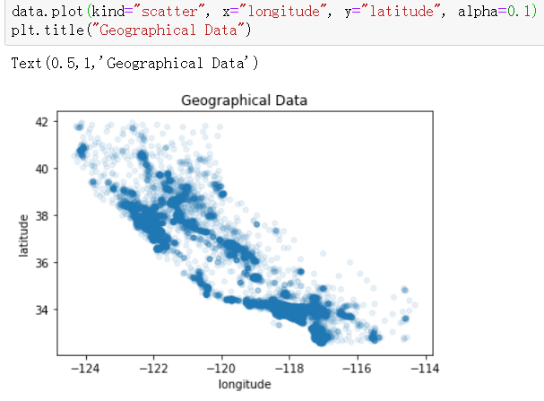
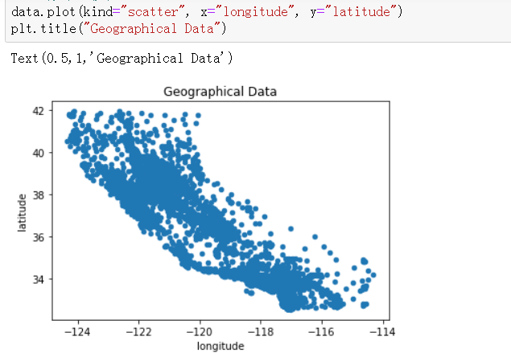
2.4 数据可视化
1. 地理数据散点图
Notes:
首先，查看街区的地理数据信息，除了看到类似于加利福尼亚洲的地图外，很难看发现其他信息。设置透明度属性alpha，可以清楚的发现密度信息。一些地方较为密集，一些地方较为稀疏。

Slide 17
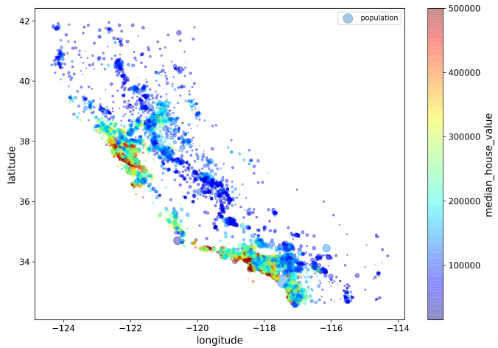
2.4 数据可视化
2. 房价数据散点图
Notes:
每个圆圈的半径代表地区的人口（选项s），颜色代表价格（选项c）。由蓝色到红色表示价格的递增。可以发现一些地区的房价较高，而另一些地区的房价较低。
这张图片可以发现，房价与地理位置（例如，靠近海洋）和人口密度密切相关。后期可以考虑使用聚类方法，而且海洋靠近程度ocean_proximity的这个属性也很有用。

Slide 18
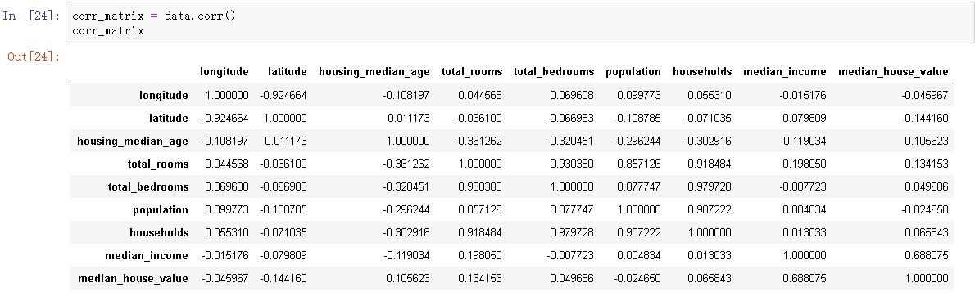
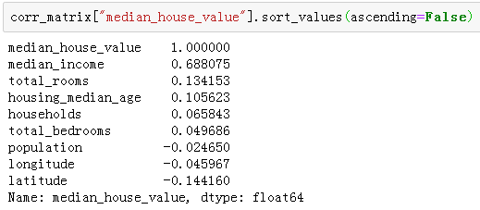
2.5 相关性系数
查看各个字段与房价之间的相关性系数
Notes:
可以使用corr()计算各个属性之间的相关性系数，因为我们要将median_house_value作为label，所以主要查看各个字段与房价之间的相关系数，按照降序排序。
相关系数的范围在-1到1之间，接近于1表示很强的正相关性，接近于-1表示很强的负相关性，接近于0表示两者不线性相关。

Slide 19
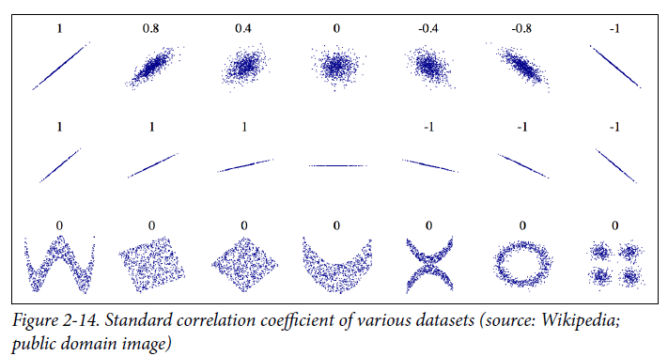
2.5 相关性系数
相关性系数举例
Notes:
相关系数仅表示数据之间的线性关系（随着X的增加，y上升/下降），但是并不适用于非线性关系的数据。底部的图片显示了非线性关系的数据集，这些数据集之间的相关系数为0，但是存在一些其他的关系。中间的图像表明相关性不受斜率影响。

Slide 20
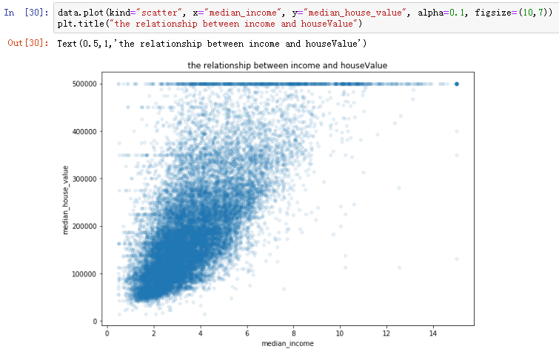
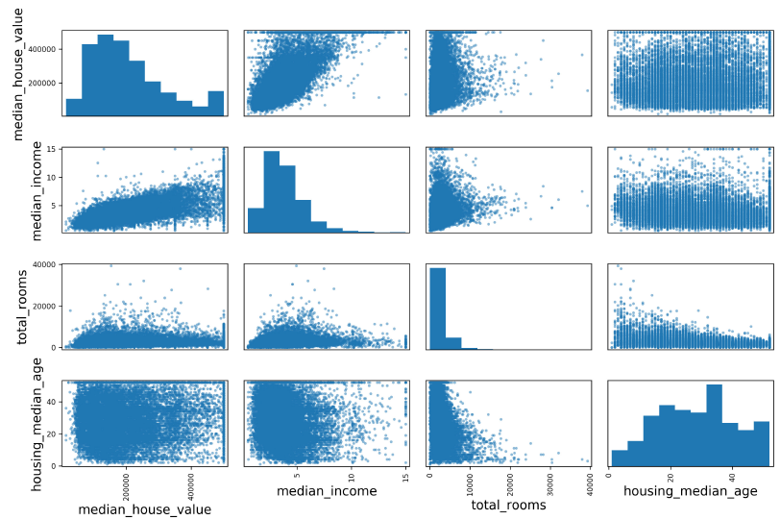
2.5 相关性系数
Pandas中的scatter_matrix绘制特征之间的相关性
Notes:
更进一步查看房价、收入、房间数、房子年限的线性关系。其中对角线上的图像表示特征的自相关，因此是直方图。第一行显示了房价和其他特征之间的关系。
发现与房价最相关的特征是收入字段，我们放大它们的图像来查看它们之间的关系。可以发现房价和收入的相关性很强，呈现明显的上升趋势。

Slide 21

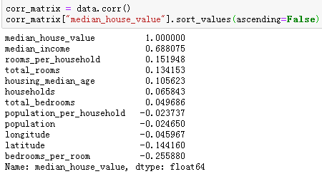
2.6 尝试各属性之间的组合
Pandas中的scatter_matrix绘制特征之间的相关性
Notes:
在为机器学习算法实际准备数据之前，我们再尝试一下尝试各种属性组合。例如，一个地区的房间总数并不是很有用。 真正想要的是每个家庭的房间数； 同样，卧室总数本身并不是很有用：您可能wo希望将其与房间数进行比较。 每个家庭的人口似乎也是一个有趣的属性组合。 让我们创建这些新属性合。卧室/房间比越高的房子，价格会降低，而房间数越多，卧室数较少的房子对应的房价越高，这与我们的理解相一致。而且每个家庭拥有的房间数越大，对应的房价也越高。

Slide 22
03
数据预处理
对原始数据进行加工，便于后续建模的使用
Notes:
对原始数据进行加工，便于使用。

Slide 23
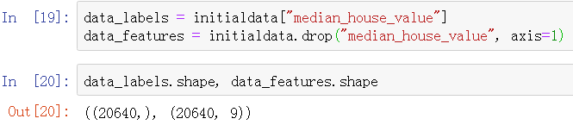
3.1 将label和特征分开
将字段median_house_value作为目标label，其他字段作为特征。
Notes:
由于我们建模的目的是为了预测房价，所以选择median_house_value作为目标值，其他字段作为特征。可以发现现在特征数据中只有剩下的九个元素

Slide 24
3.2 数据清洗
· Garbage in, garbage out
· 算法大多数时候就是一个加工机器，至于最后的成品如何，原料往往起着决定性作用
· 这个过程有时候会消耗很多时间，但是会使得我们对业务的理解更加透彻。
· 去掉脏数据
通过组合或统计属性判定，对于不可信的样本直接丢掉，缺省值较多的字段考虑不用。
Notes:
例如，如果我们做的是预测一个人是否会购买篮球鞋，样本中女性用户达到85%

Slide 25
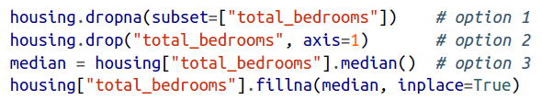
3.3 缺失值填充
缺失值字段：total_bedrooms
· 丢弃含缺失值的街区实例
· 丢弃total_bedrooms整个字段
· 利用一些值对缺失数据进行填充
Notes:
可以注意到，total_bedrooms字段中存在一些缺失值，有三种方法对其进行填充：
丢弃含缺失值的街区实例，也就是total_bedrooms字段为NAN的街区数据
丢弃total_bedrooms属性
利用一些值对缺失数据进行填充（均值、中位数）
三种方式对应的实现代码如图所示。

Slide 26



3.3 缺失值填充
缺失值字段：total_bedrooms
由于缺失值处理类只能对数值型字段进行缺失值填充，所以要删除ocean_proximity这个类别字段
Notes:
Sklearn提供了一个方便使用的缺失值处理类。使用中位数来填充缺失值。Imputer计算了各个字段的中位数，并将其放在了statistics_字段中。可以对比Pandas计算各个字段的中位数情况。然后对数据进行填充，注意返回值X此时是numpy数组，如果想要将其转回为DataFrame类型也很简单。Sklearn包中的大多数类都提供了统一的接口方便我们的使用，fit用于拟合数据，transform用于转换数据，predict用于预测数据，score用于对拟合结果的评估。

Slide 27
3.4 类别型数据处理
现实世界中存在许多类别属性，例如性别、所在的国家等等，通常将这些数据转换为数值型更有助于机器的处理。
· Onehot编码 / 哑元编码
· OrdinalEncoder对类别字段进行处理
· Hash处理：用于词向量
Notes:
一般有下列三种方式

Slide 28
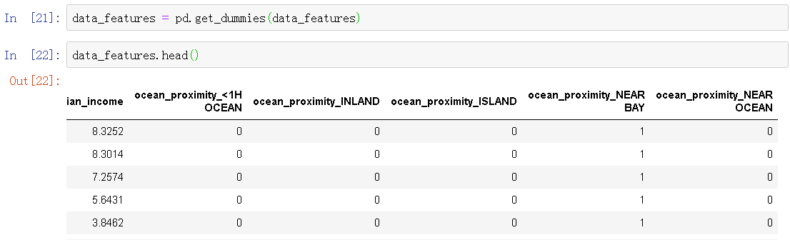
3.4 dummy编码
使用pandas.get_dummies可以实现哑元编码
新的特征名 = 特征名_类别名
Notes:
查看进行dummy编码的前五行数据，可以发现，属于相应的类别时，该值才为1，其他值为0。也可以使用sklearn包中提供的OneHotEncoder类，实现onehot编码。如果ocean_proximity字段中的数据类别较多时，这样做可能比较费时，可以考虑使用距离海洋的距离替换该字段。

Slide 29
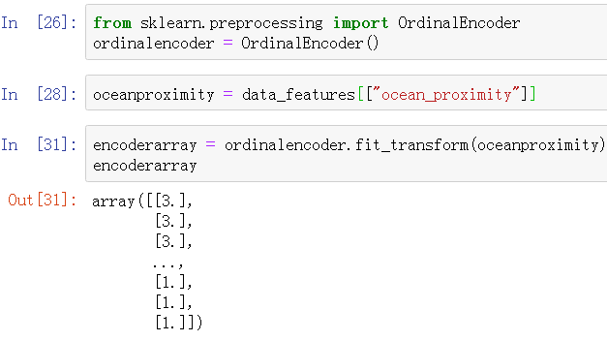

3.4 OrdinalEncoder
对类别进行顺序编码，从0到类别数-1。
Notes:
可以使用categories_属性查看类别列表。

Slide 30
3.5 数值型数据处理
· Log变换
对于scale变化大的数据，往往说明数据不是线性的，可以考虑将其转换到对数域。
· 统计值max，min，mean，std
· 离散化数据
· 归一化处理（幅度调整）
利用极值、根据均值标准差
Notes:
一般有下列四种方式

Slide 31
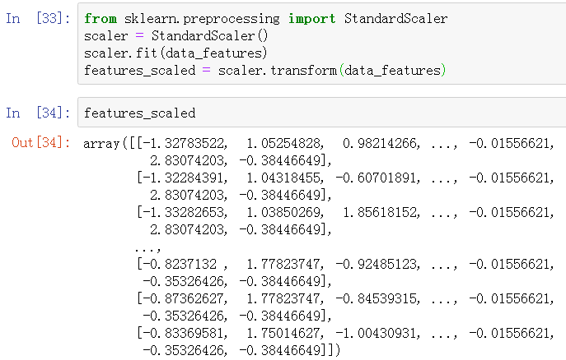
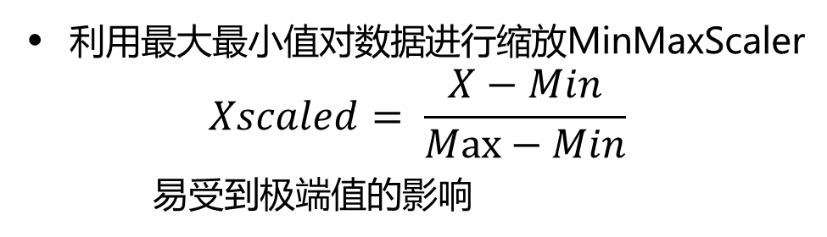
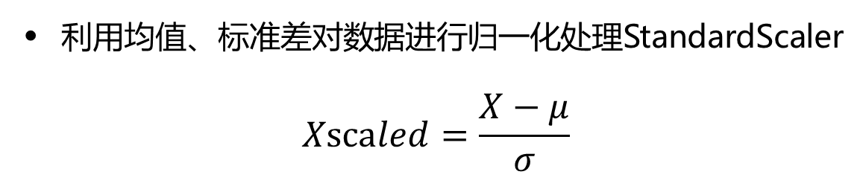
3.6 特征缩放
当数据的scale范围较大时，直接将数据应用到模型中，最终的结果往往不理想。
注意：只需要对特征数据进行缩放即可，目标数据无需进行缩放
· 利用最大最小值对数据进行缩放MinMaxScaler
$$Xscaled= \frac{X−Min}{Max−Min}$$
易受到极端值的影响
· 利用均值、标准差对数据进行归一化处理StandardScaler
$$Xscaled=\frac{X−μ}{σ}$$
Notes:
Sklearn包中的preprocessing中提供了MinMaxScaler缩放方法，可以对数据进行最大最小值缩放处理。其中有一个超参数feature_range可以设置特征缩放的范围。
StandardScaler方法不会将数据绑定到特定的范围，而且受异常值影响较小，会将数据归一化，服从标准正态分布

Slide 32
3.7 特征选择
进行特征选择的原因：
· 利用冗余：部分特征的相关度太高，消耗计算性能
· 噪声：部分特征对预测结果无关或有负影响
特征选择的方式：
· Filter（过滤型）
· Wrapper（递归特征删除算法）
· 主成因分析PCA

Slide 33
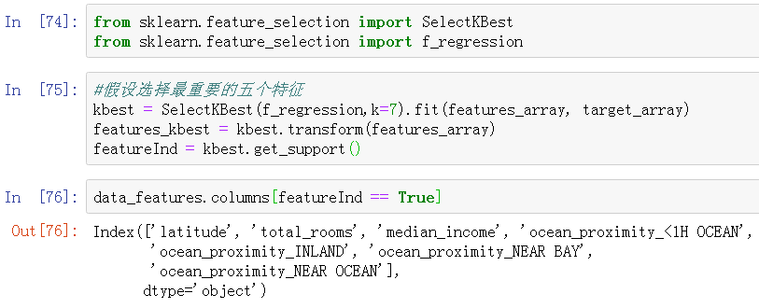
3.7 Filter过滤型
单变量统计，用于线性模型
· 利用Pearson相关系数评估单个特征和结果之间的相关程度，排序留下最前面的特征
· 缺点：没有考虑到特征之间的关联作用，可能把特征之间的关联特征排除在外
sekectKBest（）中有两个参数，第一个参数是用于计算的函数，第二个是想要选择的特征个数。
对于分类：可以使用chi2，即卡方检验， mutual_info_regression
对于回归：f_regression, mutual_info_regression
Notes:
这些基于F检验的方法计算两个随机变量之间的线性相关程度。

Slide 34
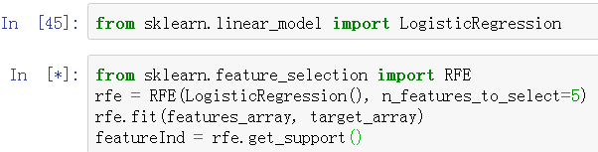
3.7 Wrapper递归特征删除算法
把特征选择看做一个特征子集搜索问题，筛选各种特征子集，用模型评估效果。构建一系列模型，每个模型都使用不同数量的特征。
其中一种特殊方法是递归特征消除算法，从所有特征开始构建模型。并根据模型舍弃最不重要的特征，然后使用除该特征之外的所有特征来构建一个新模型，如此继续，直到剩下预测的特征数量。
· 缺点：用于特征选择的模型需要提供某种确定特征重要性的方法，而且较为耗时
RFE（）中有三个参数：
estimator：是用于特征选择底层模型
n_features_to_selection:是想要选择的特征个数。
step：迭代过程中每次移除的属性数量
Notes:
Recursive feature elimination
estimator：估计函数，底层的回归模型。（可能用gbdt、SVM或者linearRegression）
n_features_to_select:int或者None,选择最优特征的数量，超出的部分按照关联性排序。，如果选择None，就选择一半的feature
step:int或者float，默认为1。step对应于迭代过程中每次移除的属性的数量。
之后可以利用rfe模型调用的属性：
n_features_：所选择特征的数量

Slide 35

3.7 PCA
· 协方差
Cov(X,Y) = E{[X-E(X)][Y-E(Y)]}
协方差是两个随机变量具有相同方向变化趋势的度量
· 协方差矩阵
对于n维随机向量，任意两个元素$X_{i}{和X}_{j}$可以得到一个协方差，从而形成一个n维矩阵，协方差矩阵是对角阵：
C = $\begin{matrix}c_{11} & c_{12} & ⋯ & c_{1n} \\ c_{21} & c_{22} & ⋯ & c_{2n} \\ ⋮ & ⋮ & ⋱ & ⋮ \\ c_{n1} & c_{n2} & … & c_{nn}\end{matrix}$
特征之间存在一定的相关性，可将多个特征归纳为少数几个代表性的特征，这样既能代表原始特征的绝大多数信息，而且组合后的特征互不相关，降低相关性。PCA是一种旋转数据集的方法，旋转后的特征在统计上互不相关。
· 可用于特征提取，去除噪音。
· 也用于对数据进行压缩处理
缺点：不易对各个维度的数据进行解释
Notes:
若COV>0. 变化趋势相同；COV<0，变化趋势相反
若COV=0,不线性相关

Slide 36
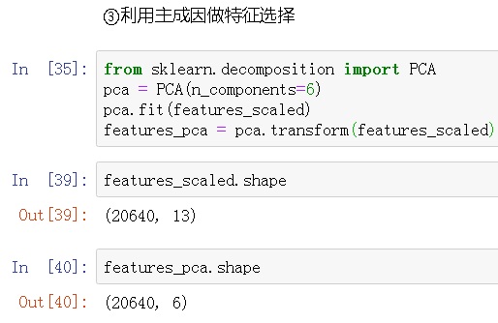
3.7 PCA过程
1. 去均值化
2. 计算协方差矩阵
使用np.cov(去均值化后的矩阵，rowvar=False)
3. 计算协方差矩阵的特征值和特征向量
使用numpy.linalg线性代数包中eig()方法计算
4. 将特征值从大到小排列，保留最前面的N个特征
5. 保留最大的N个特征对应的特征向量
6. 将数据转换到新空间中
去均值化的数据*前N个特征向量
Notes:
去均值化，使得变化后的数据以零作为均值。

Slide 37
3.7 PCA过程
1. 去均值化
2. 计算协方差矩阵
使用np.cov(去均值化后的矩阵，rowvar=False)
3. 计算协方差矩阵的特征值和特征向量
使用numpy.linalg线性代数包中eig()方法计算
4. 将特征值从大到小排列，保留最前面的N个特征
5. 保留最大的N个特征对应的特征向量
6. 将数据转换到新空间中
去均值化的数据*前N个特征向量
Notes:
去均值化，使得变化后的数据以零作为均值。

Slide 38
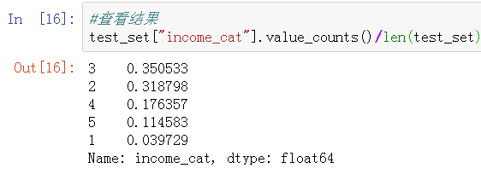
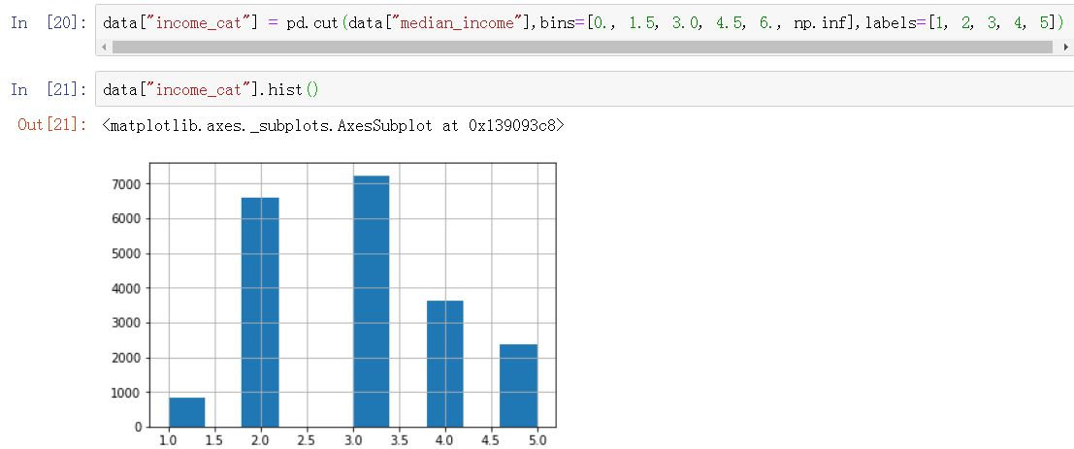
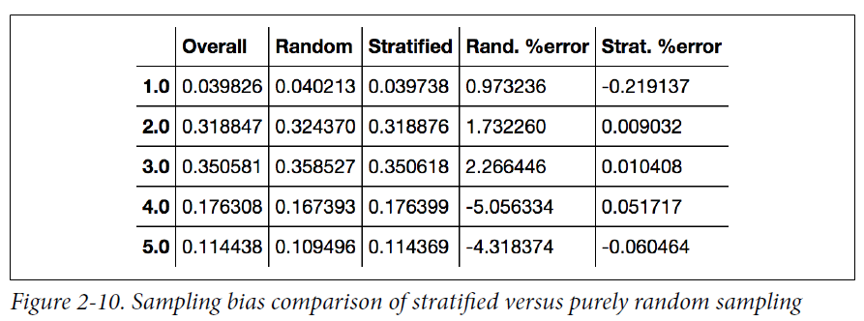
3.8 对收入中位数进行处理
询问相关专家，它们告诉我们收入中位数是预测房价中位数的重要属性。
Notes:
确保测试集中的数据能够代表整个数据集中的各个收入类别，我们通过pd.cut()方法创建具有五个类别的收入属性。根据收入类别，使用StratifiedShuffleSplit对数据进行分层抽样。参数介绍：n_splits：将数据集划分为train/test的组数，可以根据需要设置，默认为10test_size：测试集大小，random_state：随机数种子
shuffle.split(data, data[“xxx”])返回根据xxx字段划分的测试集与训练集数据的下标
查看结果，发现测试集数据保持原有的类别比例，而随机抽样则存在一定的偏差。
在测试集上花费了部分的时间，但事实上这很有用，因为这些有助于对模型进行交叉验证。

Slide 39
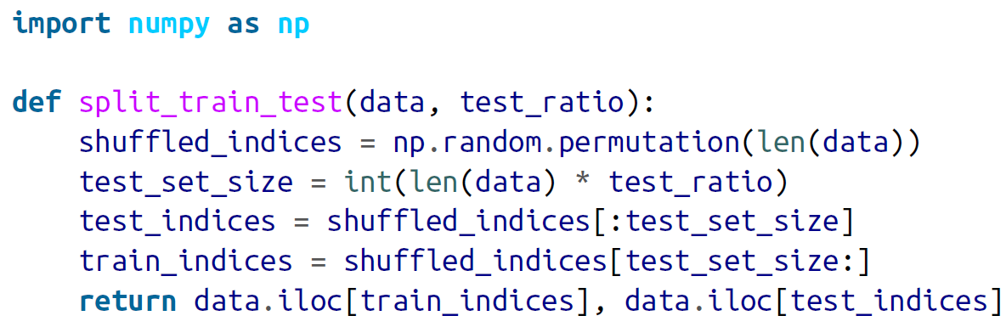
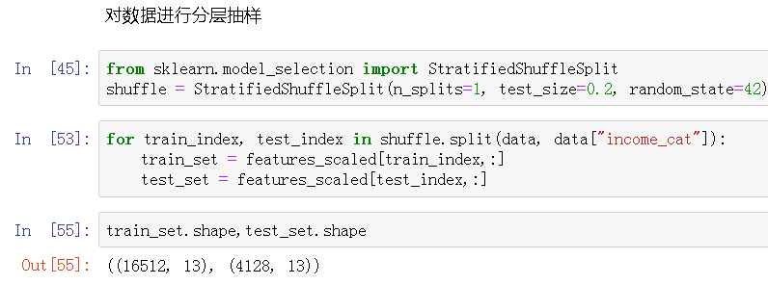
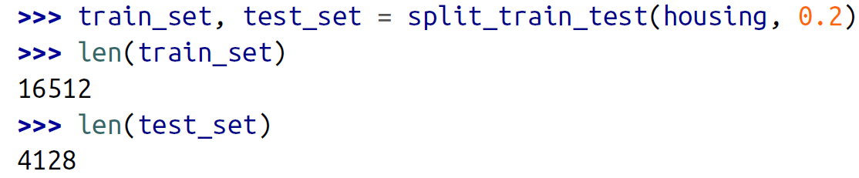
3.9 划分训练集与测试集
Notes:
Np.random.permutation()对应事物的一组可能排列。根据下标的随机排序，我们将数据划分为训练集和测试集。但是这样做存在问题，每次运行程序时，会得到不同的训练集和测试集数据。Sklearn包中提供了train_test_split方法用于训练集和测试集的划分。

Slide 40
04
构建模型
选择适合的机器学习模型

Slide 41
4.1 pipeline管道
将多个处理步骤合并为单个sklearn估计器，且有fit\predict\score方法。最常见的就是将预处理步骤（如数据缩放）与一个监督模型连接在一起。
所有的中间estimator必须具有fit_transform()方法，pipe调用fit方法后，会在所有的estimator上调用fit_transform()，每个estimator的输出作为下一个estimator的输入，直到最终的estimator。
管道可以像其他sklearn估计器一样利用fit()方法拟合数据集，之后可以调用score()方法在测试集上进行评估。
有助于网格搜索与交叉验证时使用。
Notes:
简化对数据的一系列处理。

Slide 42
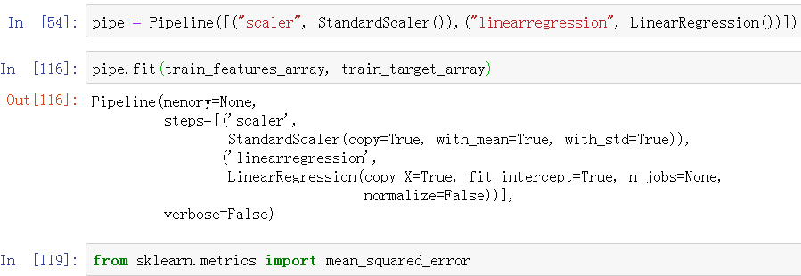
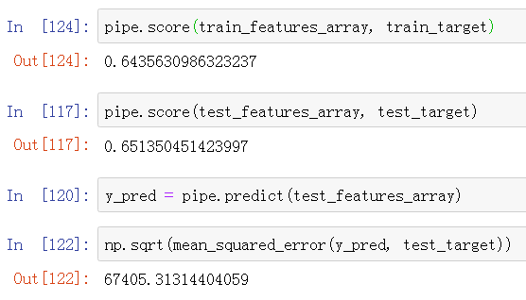
4.2 linearRegression线性回归
Notes:
但是结果不是很理想，说明我们的特征不能提供足够的信息用于预测，或者说这个模型不适合我们对房价进行预测，通过训练集和测试集上的score，可以发现，线性模型存在欠拟合的问题。

Slide 43
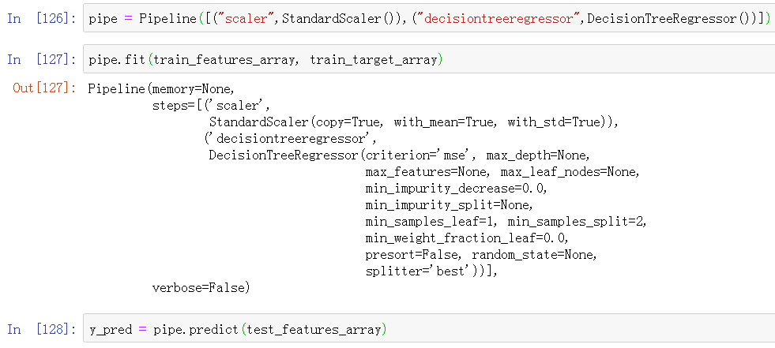
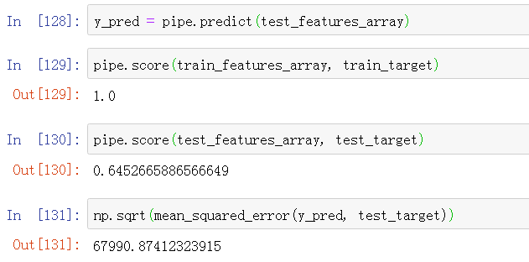
4.2 DecisionTreeRegressor决策树回归
Notes:
尝试使用一个更复杂的模型，查看结果。虽然在训练集上的数据达到了完美预测，但是模型存在过拟合的问题。

Slide 44
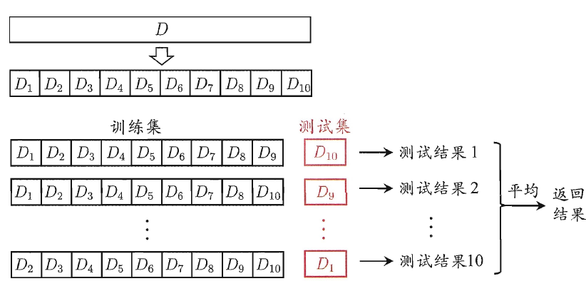
4.3 cross validation交叉验证
交叉验证法将数据划分为k个互斥子集，每个子集尽可能保持数据的一致性
然后每次使用k-1个作为训练集，剩下的1个子集作为测试集，从而进行了k次训练和测试，最终返回的是这k次测试结果的均值。
Notes:
显然，交叉验证具有较高的准确度和保真值。以下代码将训练集随机分为10个不同的子集，称为10折，然后训练和评估决策树模型10次，每次选择一个不同的折进行评估，然后对9个折叠进行训练。 结果是一个包含10个评估得分的数组。

Slide 45
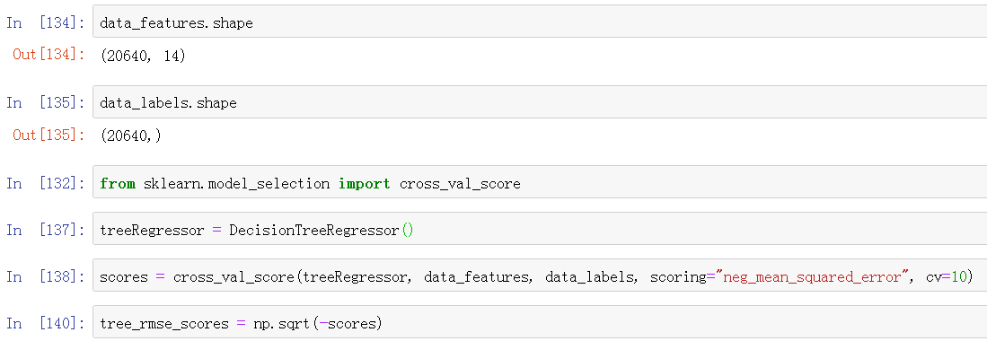
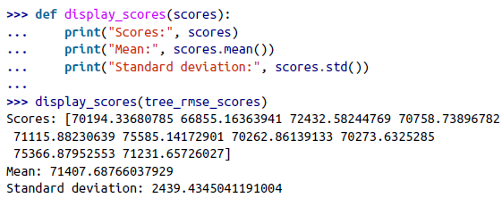
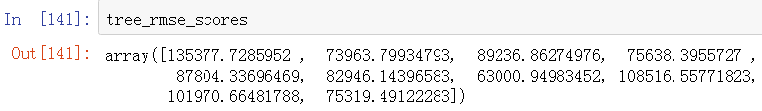
4.3 cross validation交叉验证
Notes:
这里将评估指标，直接设定为MSE，可以发现决策树的效果并不是很好，考虑更换其他模型。大多数RMSE值位于Mean值+-一个标准差内。

Slide 46



4.4 RandomForestRegressor随机森林回归
随机森林的工作原理是训练许多决策树，然后对它们的预测结果求平均。
Notes:
在其他模型上构建一个新模型也叫做集成学习。Ensemble learning。可以发现结果稍微好一些，我们就使用这个模型作为我们的预测模型。由于我们使用了默认的参数对模型进行构建，后期可以通过对模型的参数进行处理，从而提升模型的精度。

Slide 47
05
模型调优
寻找模型的最优超参数

Slide 48



5.1 GridSearch网格搜索
利用交叉验证自动评估所有超参数的可能组合，搜索最佳超参数。
Notes:
随机森林有2个重要的参数，树的个数n_estimator以及为了防止树过拟合进行预剪枝的参数max_features最大特征数。将这两个参数可能的取值，放入param_grid字典中，参数名作为键，取值列表作为值，构成键值对。最后利用grid的best_params_查看最佳参数。也可以利用热力图查看，可以找到最适合的估计器个数为30个，其中最大特征数为8个。较为耗时，会尝试3*4=12种超参数组合，每种组合还要进行5次交叉验证，12*5=60个模型。

Slide 49

5.2 最佳best_estimator
利用GridSearch可以便捷的查看最佳estimator。
Notes:
可以查看estimator的一些相关设置。一旦找到了最佳estimator，可以利用它在整个训练集上再次进行训练，一般来说，后期提供更多的数据，也能够获得不错的性能。

Slide 50

5.3比较每次进行交叉验证的MSE结果
使用cv_results_属性，其中存储着网格搜索中对超参数对集合的MSE值。

Slide 51
5.4 Randomized Search随机搜索
当超参数搜索空间较大时，最好使用RandomizedSearchCV代替。
以随机在参数空间中采样的方式代替了GridSearchCV对于参数的网格搜索，在对于有连续变量的参数时，RandomizedSearchCV会将其当作一个分布进行采样这是网格搜索做不到的，它的搜索能力取决于设定的n_iter参数。
其搜索策略如下：
（a）对于搜索范围是distribution的超参数，根据给定的distribution随机采样；
（b）对于搜索范围是list的超参数，在给定的list中等概率采样；
（c）对a、b两步中得到的n_iter组采样结果，进行遍历。
• 如果让随机搜索进行1,000次迭代，则此方法将为每个超参数探索1,000个不同的值（而不是使用网格搜索方法为每个超参数获取指定的几个值）。
• 只需设置迭代次数，就可以更好地控制分配给超参数搜索的计算代价。
Notes:
当探索的超参组合较少时，GridSearch可以很快的找到最佳超参数。但是，当超参组合较大时，GridSearch会比较耗时，这时候就要考虑使用RandomizedSearchCV来代替。RandomizedSearchCV没有使用所有的超参数组合，而是对其进行采样处理。不建议使用。

Slide 52
06
模型评估
分析最佳模型及其在测试集上的拟合效果

Slide 53



6.1 分析最佳模型
使用feature_importances_属性查看各个特征的对预测的相对重要性：
Notes:
加上属性名查看一下，可以选择删除一下不太有用的属性

Slide 54


6.2 在测试集上评估模型
Notes:
在测试集上测试数据的rmse和accuracy，发现有了些许的提升。后期可以通过增加特征或者删除无关特征来提高模型的预测精度。使用scipy科学计算包中的interval方法计算泛化误差的95%置信区间。

Slide 55
谢谢您的观看
汇报人：尚梦琦
日期：2019.10.15

